Slide 1
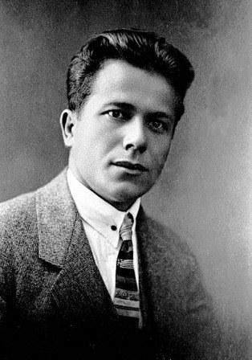

Григорій Косинка
Виконала:
Учениця 11 класу
Терезинського НВО
Кучинська Дарина
Життєпис Творчість

Slide 2
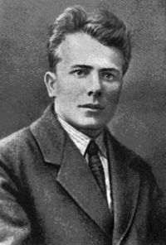
Григорій Михайлович Косинка
При народженні: Григорій Михайлович
Стрілець
Псевдоніми, криптоніми: Косинка
Дата народження: 29 листопада 1899
Місце народження:с. Щербанівка, Обухівський повіт, Київська губернія
Дата смерті: 15 грудня 1934
Місце смерті: Київ
Національність: українець
Громадянство: СРСР
Мова творів: українська
Рід діяльності: прозаїк
Роки активності: 1919—1934
Жанр: оповідання, імпресіоністична новела

Slide 3

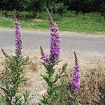
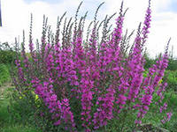
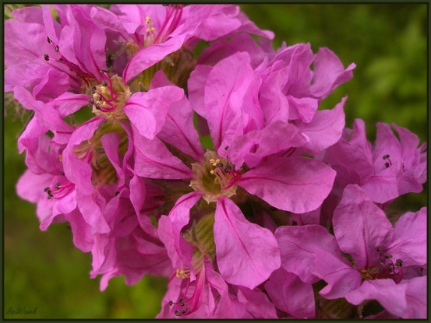
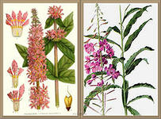
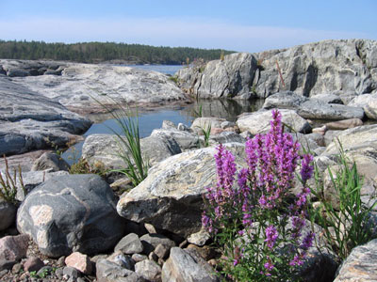
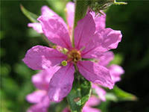

Косинка ← червоні косинці (квіти)
Зі спогадів дружини Тамари Михайлівни Мороз-Стрілець про чоловіка: «дуже любив квіти..., а серед них... червоні косинці», по-науковому - «плакун верболистий» Тамара Михайлівна розповіла це, щоб знали: письменник узяв псевдонім від квітки. Щоб не думали, що то хустинка.

Slide 4
Дитячі роки
Григорій Косинка народився у бідній селянській родині в селі Щербанівка Обухівського повіту на Київщині .
У 1908 р. родина виїхала на Далекий Схід, оселилася на березі Амуру, але скоро повернулась назад. Жити було дуже важко. Тому Григорію як найстаршому довелося працювати (він полов буряки, тягав плуга, був чорноробом на цукроварні), після закінчення двокласної школи в селі Красному, де жив його дід, працював писарчуком у волості, потім вирушив до Києва на заробітки. Працював чистильником чобіт, канцеляристом і закінчив вечірні гімназіальні курси. Про «революційний» період у житті Григорія Косинки майже нічого невідомо. Відомо тільки, що він брав участь у громадянській війні, сидів три місяці в тюрмі (можливо, це була муравйовська тюрма, зображена пізніше письменником у новелі «Фавст).

Slide 5
У 1919 р. Григорій Косинка опублікував перші нариси та статті в газеті «Боротьба» (орган Української партії есерів-боротьбистів). Цього ж року в газеті «Боротьба» було надруковано і перший художній твір — невеликий автобіографічний етюд «На буряки», підписаний уже відомим із журналістських кореспонденцій псевдонімом Косинка (його Григорій Стрілець взяв за назвою скромних польових квітів — червоних косинців). У 1920р. він став студентом КІНО (Київського інституту народної освіти). Але через матеріальні нестатки закінчити повний курс навчання не зміг.

Slide 6
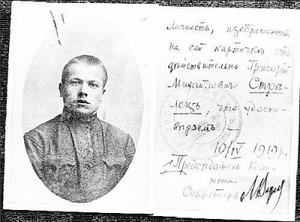
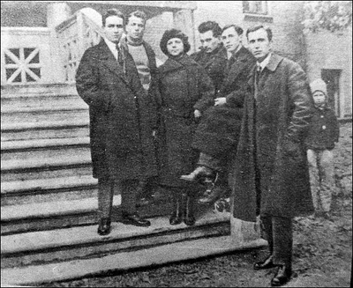
Фото і зворотній бік документа, що засвідчує особу
Григорія Косинки (Стрільця). 1919 рік.
Літературне об’єднання ”Ланка”
(згодом — МАРС — Майстерня революційного слова).
Зліва направо: Борис Антоненко-Давидович, Григорій Косинка, Марія Галич, Євген Плужник,
Валер’ян Підмогильний, ТодосьОсьмачка.
Київ, вулиця Володимирська 49. 1925 рік.
1920 року, стає членом літературно-мистецької групи «Гроно»
У літературно-мистецькому збірнику «Гроно» опубліковано три новели Косинки — «Мент», «За земельку», «Під брамою собору».)

Slide 7
Другу книгу «Новели дезертира» Косинка намагавсяопублікувати в 1924 р., але йому відмовили в її публікації,що стало предметом серйозного занепокоєння автора талітературної громадськості Харкова. Протягом 1924—1926pp. Косинка був членом літературного угруповання«Ланка», яке в 1926р. перейменувалось на «Марс»(Майстерню революційного слова). Після ліквідаціїлітературних організацій у 1932 р. був позагруповим. У 1926р. вийшла нова книжка новел «В житах»

Slide 8
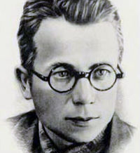
Активна творча діяльність: 1919 - 1934
- 1922 з'явилася перша збірка Григорія Косинки «На золотих богів»
- робота у пресі
- відповідальним секретарем Всеукраїнського фотокіноуправління (ВУФКУ)
- сценаристом на Київській кінофабриці (зараз — Національна кіностудія художніх фільмів імені О.Довженка),
- У Державному видавництві України,
- на радіо: директором Харківського і Київського радіокомітетів
- Збірки: «В житах» (1926), «Політика» (1927), «Вибрані оповідання»(1928, 1929)
переклади
«У двадцяті роки оповідання Григорія Косинки — їй-бо, не перебільшую — з рук виривали» ,- згадував О.Ковінька

Slide 9
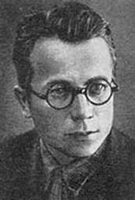
Стиль його «новелів», як називав Косинка свої твори, був ультрареалістичним, без будь-яких символічних наворотів. Граничний реалізм сюжетів та образів, глибока психологічна мотивація вчинків. Короткі речення, улюблений розділовий знак — три крапки (і після знаку оклику, і після знаку питання). Найпривабливіша частина мови — вигук — бо найбагатозначніша.
(Натомість старанно уникав конкретики дієслів). Промовистість пауз і ясність багатозначності.

Slide 10
Арешт та загибель
Пробач, що так багато горя приніс тобі за короткий вік. Прости, дорога дружино, а простивши — прощай. Не тужи, кажу: сльозами горя не залити. Побажаю тобі здоров'я. Побачення не проси, не треба! Передачу, коли буде можливість, передай, але не часто. Оце, здається, все. Я дужий, здоровий
4 листопада 1934 викрадений органами НКВД СРСР. Про це згадує його дружина …
Косинку засудили за звинуваченням у приналежності до організації, яка готувала терористичні акти проти російських комуністів
Косинку вбили комуністи 15 грудня 1934 року.
Перед смертю він встиг передати дружині листа:

Slide 11
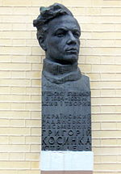
Реабілітація та вшанування пам'яті
18 грудня газети повідомили про страту Косинки. Наприкінці грудня 1934 року на квартирі М. Рильського зібралися письменники, аби вшанувати пам'ять убитого. Після цього, аж до часів «хрущовської відлиги», про Косинку не згадували.
1956 Андрій Малишко присвятив йому вірша:
Григорію Косинці
Ми тебе шукаєм по росинці
В Щербанівці, серед тополин,
І виходить мати у косинці
Виглядає, чи не прийде син.
Не приймав ти підлості нітрохи,
Прогримів, немов весняний грім,
І стоїть замучена епоха
Над безсмертним іменем твоїм.
Письменника реабілітовано 19 жовтня 1957 року посмертно . У копiї довiдки за формою № 30, що зберiгається в архiвних фондах ЦНБ iм. Вернадського АН України, зазначається російською мовою: «за отсутствием состава преступления»

Slide 12
Григорій Косинка почав писати із віршів. У газеті «Боротьба» він дебютував 11 лютого 1919 року із невеличкою заміткою «З робітничого життя», вперше використавши псевдонім «Косинка». Невдовзі більш-менш стабільний заробіток дали йому короткі нариси, памфлети, статті, які друкувались у київській газеті «Боротьба», «Більшовик». Протягом того року там з'явилася ціла низка його публікацій, переважно публіцистичного характеру («Уривок з щоденника», «Малюнки життя», «Лист з села», «Попівська грязь», «Маленький фейлетон», «Неньковці»). У них піднімає актуальні проблеми «молодої Країни Рад», проповідує соціалістичні ідеї. Скоріш за все це було наслідком щирих власних переконань автора. Саме у газеті «Боротьба» з'явився 4 травня 1919 року перший його художній твір — невеликий автобіографічний етюд «На буряки», підписаний «Косинка». Цей псевдонім Григорій Стрілець взяв за назвою скромних польових квітів — червоних косинців (наукова назва: Плакун верболистий )

Slide 13
Сам Косинка казав про це так:
«Квітка ця мало відома, а вона така ніжна й красива, скромна і разом з тим велична. Квіти приносять радість і збуджують у душі людській тільки хороше»

Slide 14
Проза Косинки відзначається правдивістю і гостротою відтворюваних життєвих конфліктів. Косинка вважається продовжувачем традицій імпресіоністичної новели в українській літературі (М. Коцюбинський, С. Васильченко, В. Стефаник). У творах Косинки змальовуються трагічні події української революції 1917-21. Ось як літературознавець Григорій Костюкзгадує один із вечорів 1925 року, на якому Григорій Косинка читав своє оповідання «Політика»

Slide 15
Письменник Борис Антоненко-Давидович, слухаючи, як Косинка читає своє оповідання «Політика», зауважив: «Я вже 50 разів це чув, напам'ять знаю, а слухаю — ніби вперше. Голос Косинчин — це неоієрихонська сурма! Далебі, коли б Косинка написав якусь дурницю, але не давав до друку, а читав сам — усе одно це була б прекрасна річ!». Інший приятель новеліста, Тодось Осьмачка, вважав, що в ньому сидить демон, який і надає сили Косинчиним творам, коли той їх сам читає. «Магія його читання була, можливо, вища магії його писання», — казала Докія Гуменна

Slide 16
Реабілітація художніх і публіцистичних творів письменника відбувалася за кілька етапів. У часи хрущовської «відлиги», були видані чотирнадцять новел, які нібито не суперечили своїм змістом радянській кон'юнктурі і мали, як писав у передмові до збірника М. Рильський, «велике пізнавальне значення… безперечну ідейно-естетичну цінність». Пізніше, в 70-х роках, до них у різних виданнях долучалися «Троєкутний бій» (1921), «Анкета» (1924) i «Темна ніч», а вся художня і публіцистична спадщина письменника (без «Фавста» (1923) i «Зустрічі») опублікована лише в 1988 році під назвою «Гармонія»^{[7]}. Вагоме місце там займали твори (вісім новел), які радянська критика вважала найбільш «ворожими» — бандитськими, не просвітленими ідейно і т.ін. Насправді в них ішлося про драму тих заблуканих «лицарів темної ночі», які не могли «вхопити тропи», творили ґрунт для отаманщини, міжгрупових чвар тощо. Такими явищами, як відомо, завжди (а в Україні — особливо) супроводжувались значні суспільні злами та потрясіння, i письменник цілком закономірно відтворив їх з великою художньою силою і з великим людським болем.

Slide 17



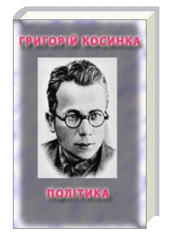

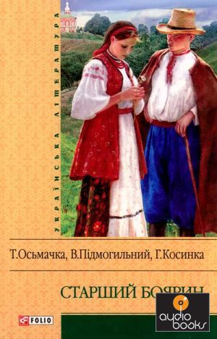


Видання творів Г. Косинки різних років
Творча спадщина письменника складає 30 новел, оповідань, нарисів

Slide 18


